Slide 1
Школа им. С. Сейфуллина
П. БУРАБАЙ
ОТКРЫТЫЙ УРОК НА ТЕМУ "Туберкулёз в современном мире"
Учащиеся 2 классов

Slide 2
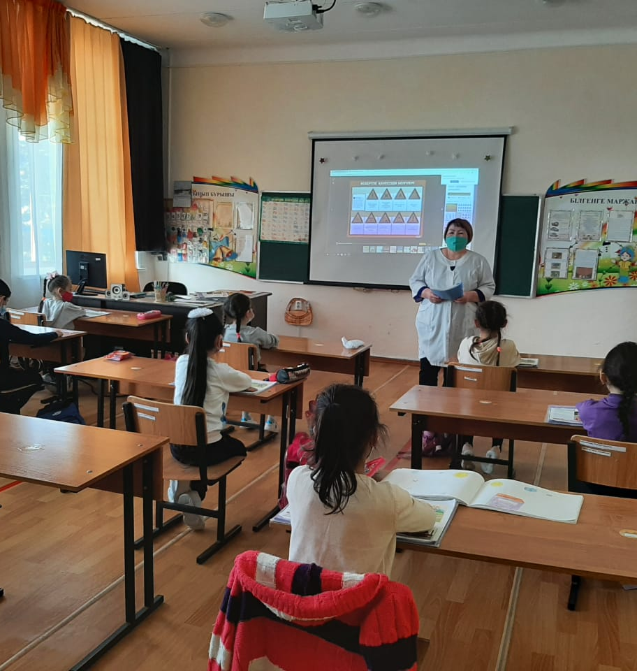
МЕДСЕСТРА Кайдауылова Ш. С
Открытый урок на тему
" Туберкулёз и его профилактика"

Slide 3
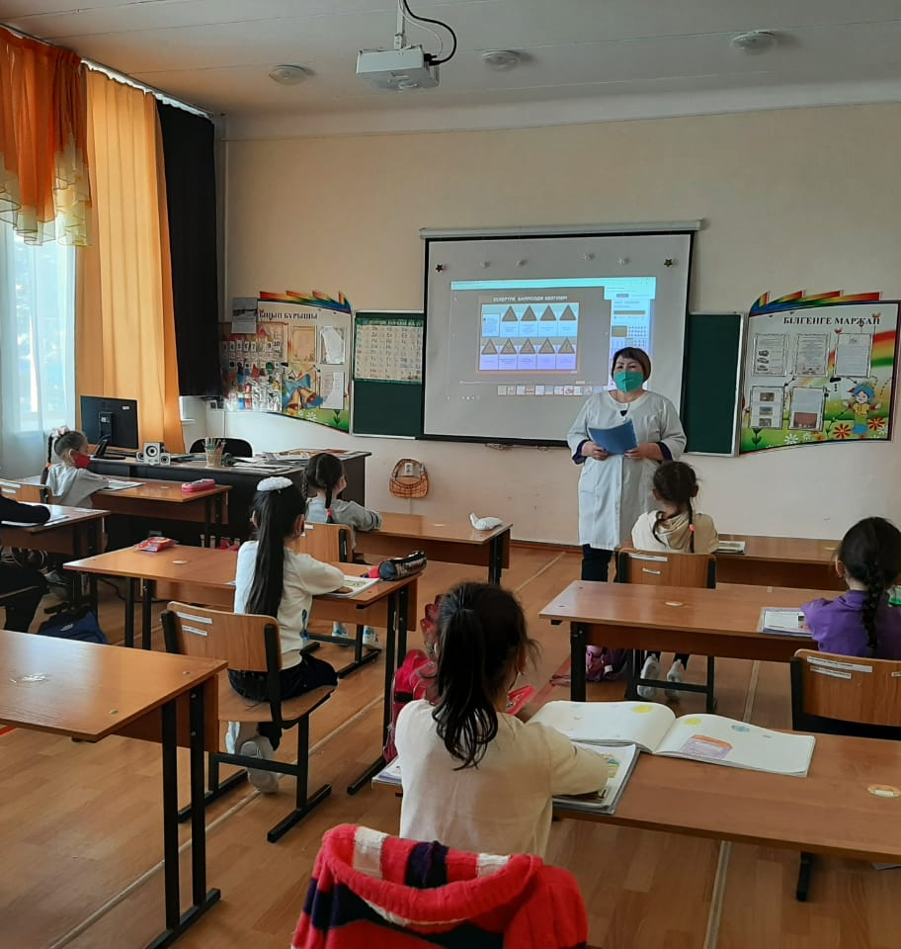
Медсестра Кайдауылова Ш. С
Открытый урок на тему
"Туберкулёз и его профилактика"

Slide 4
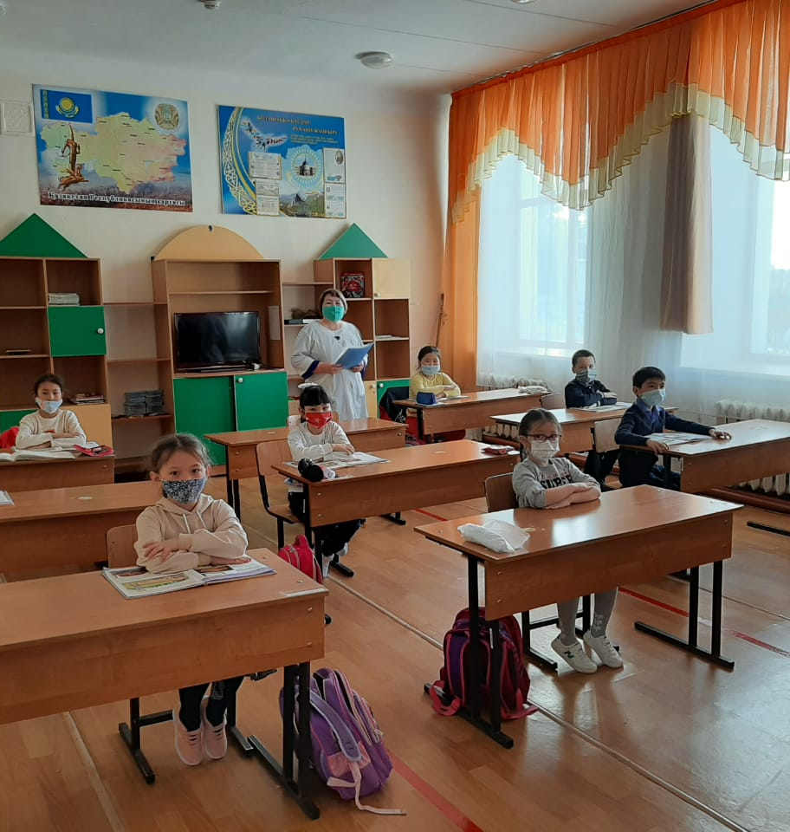
Медсестра
Кайдауылова Ш.
ОТКРЫТЫЙ УРОК НА ТЕМУ
"Туберкулёз и его профилактика"

Slide 5
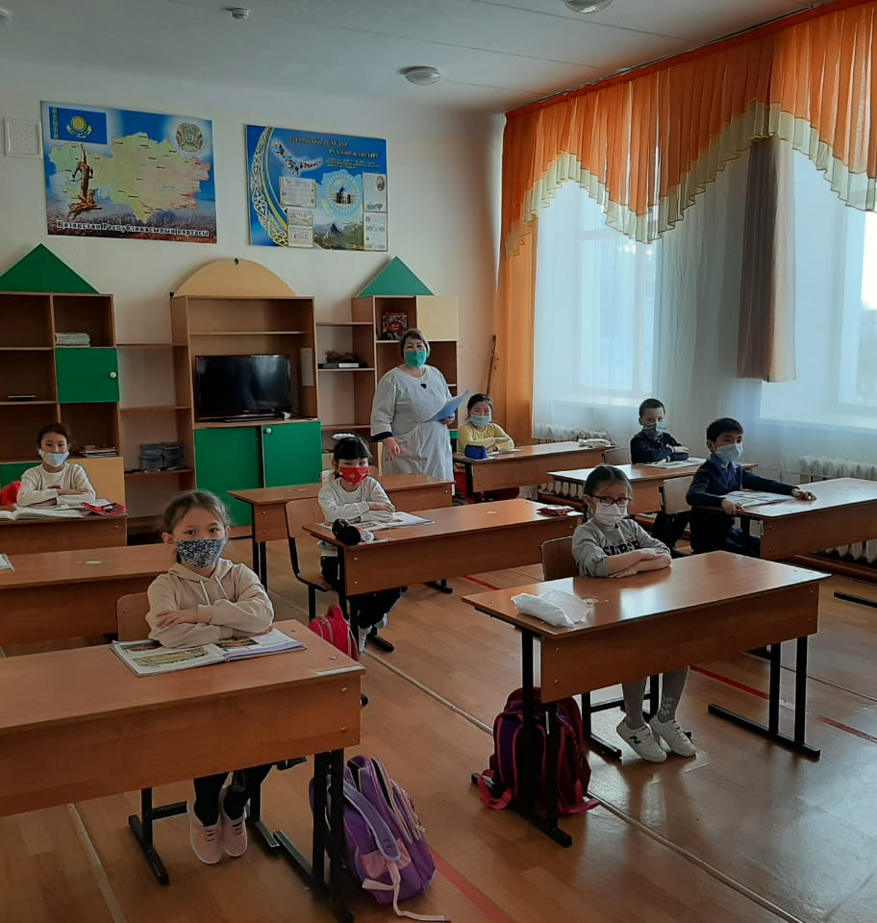
Медсестра Кайдауылова Шолпан Сыздыковна
Открытый урок на тему
"Туберкулёз и его профилактика"

